Slide 1

TRƯỜNG ĐẠI HỌC THỦY LỢI
KHOA CÔNG NGHỆ THÔNG TIN
ĐỒ ÁN TỐT NGHIỆP
ĐỀ TÀI: DỰ ĐOÁN XẾP HẠNG MÌ RAMEN
BẰNG MÔ HÌNH HỌC MÁY
Giảng viên hướng dẫn:
Sinh viên thực hiện:
Mã sinh viên:
Lớp:
Ngành:
TS.Tạ Quang Chiểu
Nguyễn Duy Tân
1951060996
61HT
Hệ Thống Thông Tin
Hà Nội, Năm 2024
Notes:
Kính thư quý thầy cô giáo trong hội đồng cùng toàn thể các bạn. Em xin tự giới thiệu em là Nguyễn Duy Tân sinh viên lớp 61HT, hôm nay em xin được phép báo cáo đồ án tốt nghiệp của em với đề tài dự đoán xếp hạng mì ramen bằng mô hình học máy với sự hướng dẫn của TS. Tạ Quang Chiểu

Slide 2





GIỚI THIỆU
TỔNG QUAN KỸ THUẬT
DÙNG TRONG BÀI
NỘI DUNG BÁO CÁO
XÂY DỰNG MÔ HÌNH
KẾT LUẬN VÀ HƯỚNG PHÁT TRIỂN

Slide 3
1. GIỚI THIỆU

Slide 4
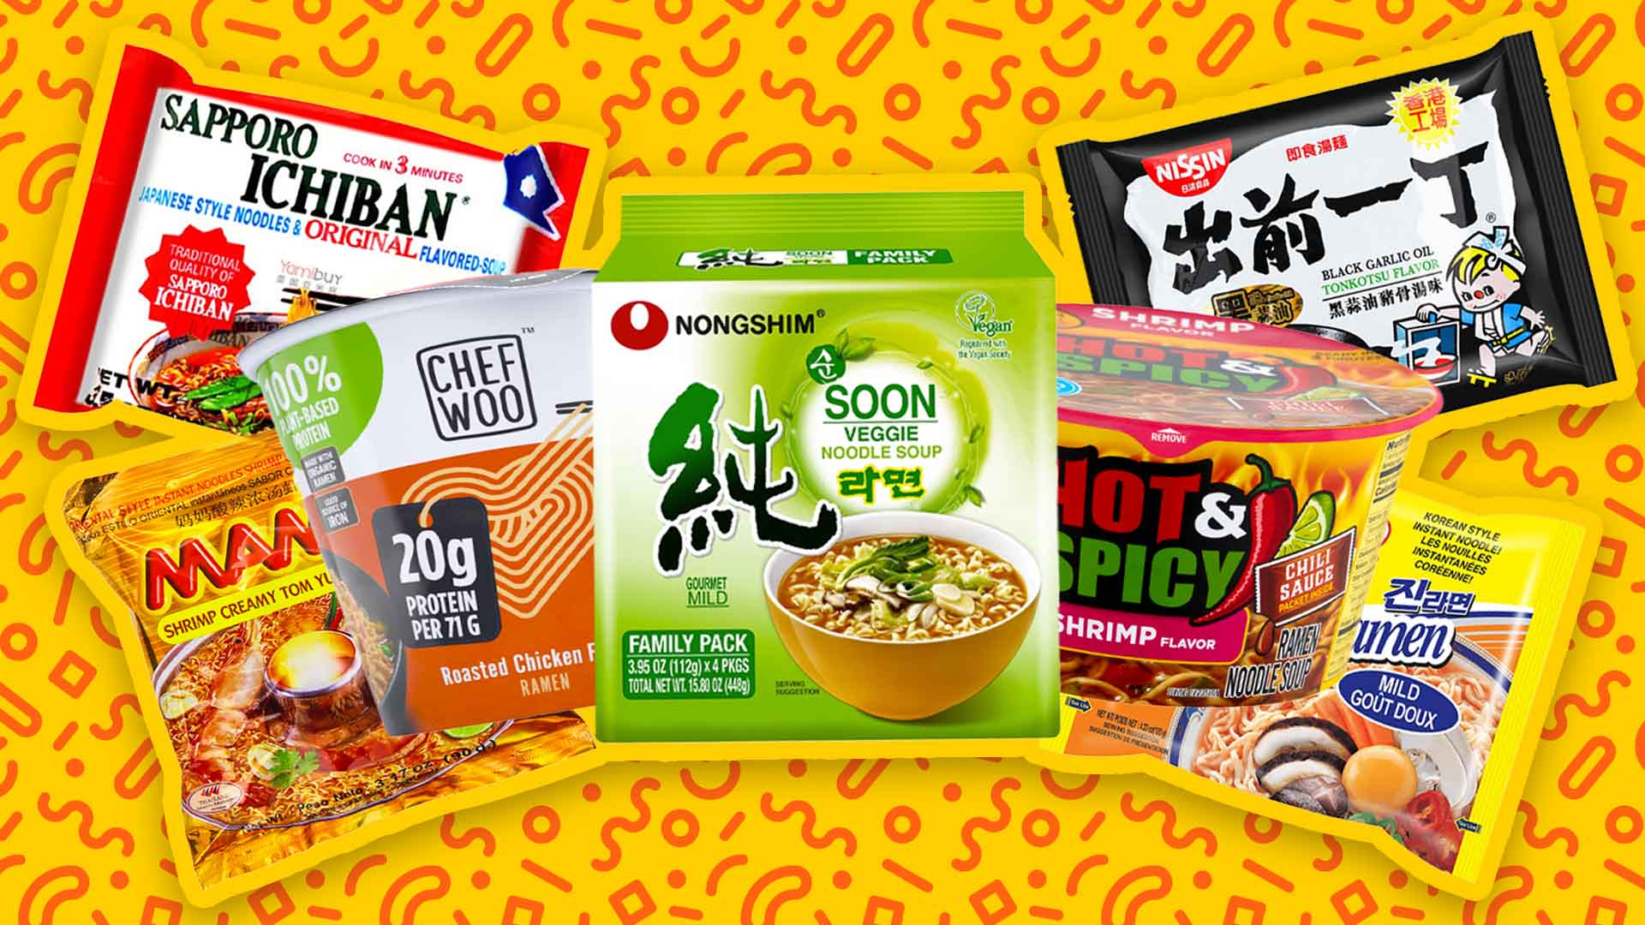
1
GIỚI THIỆU
Notes:
Lý do e lựa chọn đề tài này bởi
Mì ramen đã trở thành một phần không thể thiếu trong ẩm thực hàng ngày của nhiều người trên khắp thế giới.
mì ramen hay loại mì ăn liền được yêu thích vì sự thuận tiện, giá cả phải chăng và hương vị đa dạng. Tuy nhiên trên thị trường có quá nhiều loại mì nên
Để lựa chọn giữa các thương hiệu mì khác nhau thường là việc khó khăn cho người tiêu dùng.

Slide 5
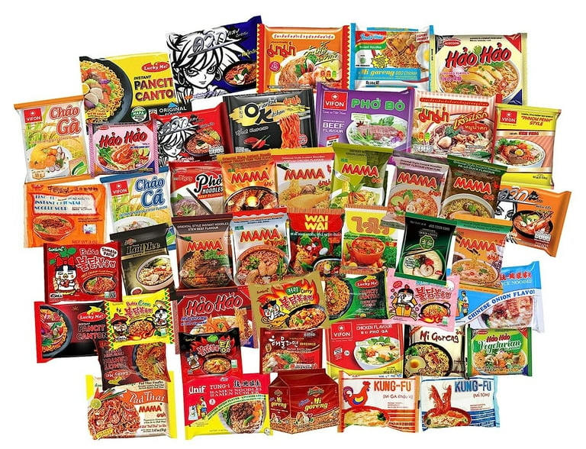
1
GIỚI THIỆU
Đối tượng và phạm vi nghiên cứu
Notes:
Trong đề tài dự đoán xếp hạng mì ramen bằng mô hình học máy, em có đối tượng nghiên cứu là xếp hạng, phân loại các loại mì ramen, tìm ra loại mì có stars(rating) cao
, Các loại mì ramen của các nhà sản xuất trên khắp thế giới bao gồm tên, nhãn hàng sản xuất, xuất xứ

Slide 6
2. CƠ SỞ LÝ THUYẾT

Slide 7
2
KỸ THUẬT DÙNG CHO BÀI TOÁN
Machine Learning
E.g. Random Forest, Neural Network, K-means…
Unsupervised Learning
Huấn luyện với dữ liệu không biết nhãn đầu ra
Supervised Learning
Huấn luyện với dữ liệu biết nhãn đầu ra
semi-supervised learning
semi-supervised learning
Clustering
Classification
Q-Learning
Deep Q-Networks
Policy Gradients
K-Means
Hierarchical clustering Gaussian
Decision trees Random forest
Neural network
Self-training
Co-training
Graph-based methods
Association
Regression
Apriori alg.
Aclat alg.
Sequence alg.
Logistic regression Linear regression
Đề tài dự đoán xếp hạng mì ramen bằng mô hình học máy chính là bài toán học có giám sát,
do đó ta sẽ tập trung vào loại học máy này.
Notes:
Association(Liên kết): Quy tắc liên kết là một phương pháp học tập không giám sát được sử dụng để tìm mối quan hệ giữa các biến trong cơ sở dữ liệu lớn. Nó xác định tập hợp các mục xảy ra cùng nhau trong tập dữ liệu. Quy tắc liên kết làm cho chiến lược tiếp thị hiệu quả hơn. Chẳng hạn như những người mua mặt hàng X (giả sử là bánh mì) cũng có xu hướng mua mặt hàng Y (Bơ / Mứt)
Classification : Biến đầu ra là lớp của đối tượng
Regression: Biến đầu ra là một giá trị biến thiên vo hạn
Học bán giám sát sử dụng một lượng nhỏ dữ liệu gắn nhãn và một lượng lớn dữ liệu không gắn nhãn để huấn luyện mô hình.
Học tăng cường là loại học máy mà trong đó một tác nhân (agent) học cách thực hiện các hành động trong một môi trường để tối ưu hóa một phần thưởng tích lũy.

Slide 8



2
KỸ THUẬT DÙNG CHO BÀI TOÁN
Hồi quy Logistic (Logistic Regression)
Cây quyết định (Decision Tree Classifier)
Rừng ngẫu nhiên (Random Forest Classifier)
Notes:
Kỹ thuật dụng cho bài toán
Em sử dụng 3 kỹ thuật Hồi quy Logistic (Logistic Regression), Cây quyết định (Decision Tree Classifier), Rừng ngẫu nhiên (Random Forest Classifier)
Cả ba đều là các thuật toán học máy phổ biến được sử dụng cho các bài toán phân loại nhị phân và đa lớp. đều có thể được đánh giá bằng các metric như Accuracy, Precision, Recall, F1-score.
Logistic Regression là một mô hình tuyến tính, dễ hiểu và dễ giải thích, thường có hiệu suất tốt với dữ liệu nhỏ và ít biến số
Decision Tree phức tạp hơn một chút với cấu trúc cây phân nhánh, có khả năng xử lý dữ liệu phi tuyến tính và tương tác giữa các biến.
Random Forest phức tạp nhất vì kết hợp nhiều cây quyết định, thường có hiệu suất cao, xử lý tốt hơn dữ liệu phi tuyến tính và phức tạp

Slide 9
3. QUY TRÌNH THỰC HIỆN

Slide 10
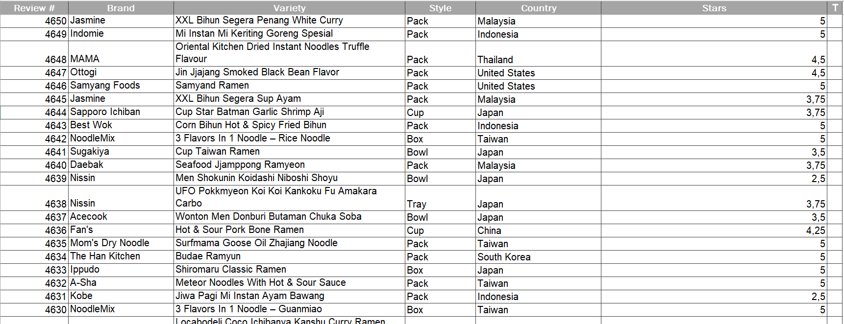
3.1
THU THẬP DỮ LIỆU
Dữ Liệu
Bộ dữ liệu được tổng hợp bởi trang THE RAMEN RATER.
Dữ liệu bao gồm 7 cột thuộc tính bao gồm:
Reviews #: Mã đánh giá
Brand: Nhãn hiệu sản xuất món ramen
Style: Kiểu đóng gói của Ramen ['Cup','Box','Tray','Bowl','Pack']
Variety: Tên của loại mì cùng với nhãn hiệu
Country: Quốc gia xuất xứ
Ratings: Đánh giá trên thang điểm từ 1-5
T: Rank của loại mì trong 1 năm nhất định
Notes:
Bộ dữ liệu được tổng hợp bởi trang THE RAMEN RATER.
Bộ dữ bao gồm 7 thuộc tính ban đầu, tuy nhiên chỉ có cột stars(rating) là có thể sử dụng để huấn luyện mô hình. Từ đó em đã sử dụng việc trích chọn token từ các cột còn lại
Để có thể tạo ra them các trường dữ liệu mới, vừa để khai phá bộ dữ liệu vừa làm bộ dữ liệu trở nên phát triển đầy đủ hơn
Bộ đào tạo bao gồm 4650 bản ghi chia thành tập train với khoảng 80% và tập test 20%

Slide 11
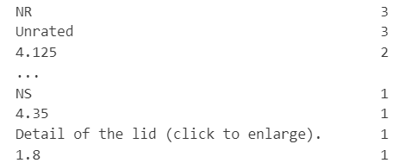
LÀM SẠCH DỮ LIỆU
3.2
Cột Stars có các giá trị ngoại lai
Chuyển tất cả dữ liệu trong cột Star về dạng numeric, giá trị không phù hợp sẽ chuyển thành giá trị null và tiến hành xóa các hang dữ liệu null đó.
Notes:
Trong quá trình khai phá dữ liệu em nhận thấy rằng dữ liệu có thể sử dụng để huấn luyện mô hình là quá ít nên em đã phân tích và trích chọn ra thêm các cột dữ liệu mới
em đã nghĩ tới việc trích xuất các đặc điểm của từng loại mì được thực hiện bằng cách trích xuất thông tin từ những cột dữ liệu đã có sẵn thay vì chỉ sử dụng những dữ liệu đã có hiện tại để tạo mô hình.
Mỗi loại mì sẽ có tên khác nhau và trong tên đó thường sẽ kèm theo tên hương vị của từng loại mì.
em tiến hành trích xuất thông tin từ bằng cách tách toàn bộ các giá trị có trong cột dữ liệu này thành các token, mỗi token ứng với 1 từ có trong từng giá trị.
Ngoài ra từ các cột brand, country và style thì e lựa chọn các giá trị có tần xuất xuất hiện cao để tạo thành 1 cột dữ liệu riêng biệt với giá trị là 0 và 1 tương ứng với đặc điểm của loại mì đang được xét.

Slide 12
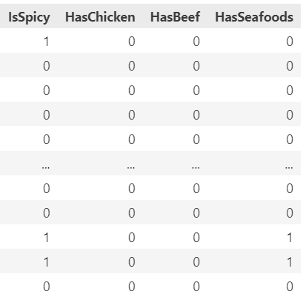
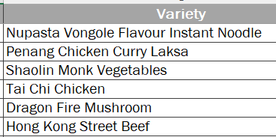
BỔ SUNG DỮ LIỆU
3.3
Cần bổ sung thuộc tính, bổ sung giá trị thiếu
Bổ sung thuộc tính/ giá trị thiếu bằng cách trích xuất thông tin từ thuộc tính phụ “Variety”.
Vị Cay (IsSpicy)
Vị Bò (HasBeef)
Vị Gà (HasChicken)
Vị Hải sản (HasSeafoods)
Notes:
Trong quá trình khai phá dữ liệu em nhận thấy rằng dữ liệu có thể sử dụng để huấn luyện mô hình là quá ít nên em đã phân tích và trích chọn ra thêm các cột dữ liệu mới
em đã nghĩ tới việc trích xuất các đặc điểm của từng loại mì được thực hiện bằng cách trích xuất thông tin từ những cột dữ liệu đã có sẵn thay vì chỉ sử dụng những dữ liệu đã có hiện tại để tạo mô hình.
Mỗi loại mì sẽ có tên khác nhau và trong tên đó thường sẽ kèm theo tên hương vị của từng loại mì.
em tiến hành trích xuất thông tin từ bằng cách tách toàn bộ các giá trị có trong cột dữ liệu này thành các token, mỗi token ứng với 1 từ có trong từng giá trị.
Ngoài ra từ các cột brand, country và style thì e lựa chọn các giá trị có tần xuất xuất hiện cao để tạo thành 1 cột dữ liệu riêng biệt với giá trị là 0 và 1 tương ứng với đặc điểm của loại mì đang được xét.

Slide 13
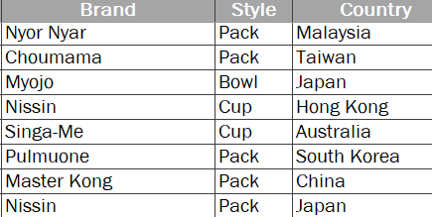

BỔ SUNG DỮ LIỆU
3.3
Cần bổ sung thuộc tính, bổ sung giá trị thiếu
Bổ sung thuộc tính/ giá trị thiếu bằng cách lựa chọn đặc trưng từ thuộc tính phụ “Brand”, “Country”, “Style”.
from_’Brand’
With_’Style’
In_’Country’
Notes:
Trong quá trình khai phá dữ liệu em nhận thấy rằng dữ liệu có thể sử dụng để huấn luyện mô hình là quá ít nên em đã phân tích và trích chọn ra thêm các cột dữ liệu mới
em đã nghĩ tới việc trích xuất các đặc điểm của từng loại mì được thực hiện bằng cách trích xuất thông tin từ những cột dữ liệu đã có sẵn thay vì chỉ sử dụng những dữ liệu đã có hiện tại để tạo mô hình.
Mỗi loại mì sẽ có tên khác nhau và trong tên đó thường sẽ kèm theo tên hương vị của từng loại mì.
em tiến hành trích xuất thông tin từ bằng cách tách toàn bộ các giá trị có trong cột dữ liệu này thành các token, mỗi token ứng với 1 từ có trong từng giá trị.
Ngoài ra từ các cột brand, country và style thì e lựa chọn các giá trị có tần xuất xuất hiện cao để tạo thành 1 cột dữ liệu riêng biệt với giá trị là 0 và 1 tương ứng với đặc điểm của loại mì đang được xét.

Slide 14
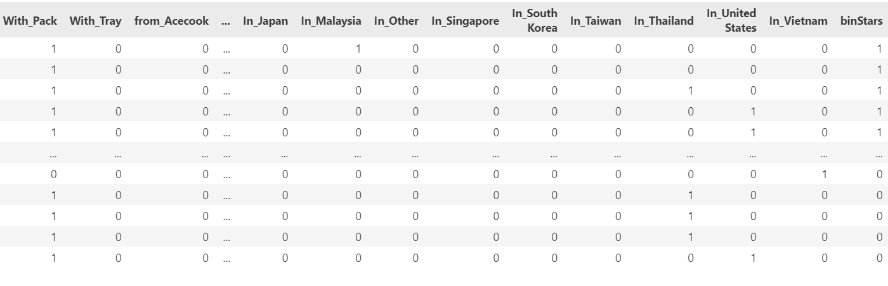
3.4
CHUẨN HÓA DỮ LIỆU
Dữ liệu cuối cùng
Notes:
Do bài toán là bài toán phân lớp nhị phân nên với cột Star, e đã lựa chọn trung vị là 3.75 là mốc, các giá trị lớn hơn 3.75 e sẽ gán giá trị 1 và còn lại sẽ là giá trị 0
Với ý nghĩ giá trị là đánh giá mì ngon và 0 là đánh giá không ngon. Từ đó e có cột nhãn đầu ra binStars

Slide 15
3.5
XÂY DỰNG MÔ HÌNH
Tập test (20%)
Model huấn luyện
Dự đoán và đánh giá
HUẤN LUYỆN ĐƠN THUẦN
Chia dữ liệu
Tập train (80%)
Tập dữ liệu ban đầu
Hồi quy Logistic
Cây quyết định
Rừng ngẫu nhiên
HUẤN LUYỆN VỚI GRID SEARCH
Tập test (20%)
Grid Search
Model huấn luyện
Dự đoán và đánh giá
Chia dữ liệu
Tập train (80%)
Notes:
Ở đây e sử dụng 2 lần huấn luyện mô hình
Lần 1 e sử dụng các giá trị nguyên bản để huấn luyện với 3 thuật toán ….
Lần 2 e áp dụng them grid search vào huấn luyện mô hình

Slide 16




3.6
PHƯƠNG PHÁP ĐÁNH GIÁ
Độ Chính Xác (Accuracy)
Precision
Accuracy $=\frac{Tổng số dữ liệu dự đoán đúng}{Tổng số điểm dữ liệu }$
Precision $=\frac{TP}{(TP+FP) }$
Recall
F1-score
Recall $=\frac{TP}{(TP+FN) }$
F1-score $=2∗\frac{Precision∗Recall}{Precision+Recall}$
Notes:
Trong bài em sử dụng các phương pháp đánh giá như Độ Chính Xác (Accuracy) Precision Recall và F1-score
Đây là các phương pháp đánh giá thông dụng phù hợp với bài toán phân lớp. 3 phương pháp precision recall và f1 score đều sử dụng confusion matrix (ma trận nhầm lẫn)
Ma trận này là một công cụ phổ biến trong học máy để đánh giá hiệu suất của các mô hình phân loại. Ma trận nhầm lẫn gồm bốn ô: True Positive (TP), True Negative (TN), False Positive (FP), và False Negative (FN).

Slide 17
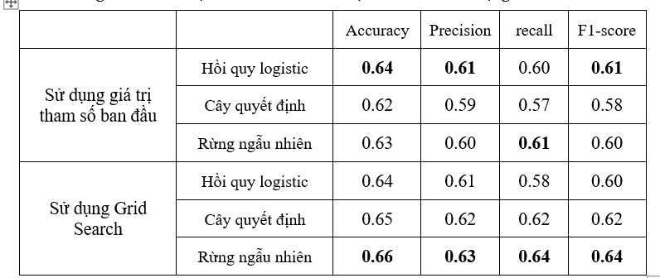

3.7
KẾT QUẢ CỦA MÔ HÌNH
Thực hiện đánh giá dự trên 4 độ đo:
Accuracy
Precision
Recall
F1-score
Rừng ngẫu nhiên có kết quả tối ưu nhất
Notes:
Sau khi huấn luyện từ tập test
Tuy nhiên các dữ liệu từ tệp data còn nhiều sự ko đồng đều của data làm cho dộ chính xác chưa cao
Sau khi cho mô hình huấn huyện nhận thấy kết thúc độ chính xác còn thấp, chỉ đạt trên 60%
Sau quá trình sử dụng grid search thì độ chính xác tang lên không nhiều, chỉ tăng thêm 1 % so với sử dụng ban đầu

Slide 18
4.KẾT LUẬN VÀ HƯỚNG PHÁT TRIỂN

Slide 19
4
KẾT LUẬN VÀ HƯỚNG PHÁT TRIỂN
Những điểm đạt được
Hướng phát triển
Tìm hiểu học máy, học sâu.
Tìm hiểu về bài toán phân loại mì ramen
Xây dựng và cài đặt 3 mô hình Hồi quy logistic, Cây quyết định và rừng ngẫu nhiên cho bài toán phân loại mì ramen
Sử dụng các tiêu chí để đánh giá các mô hình được cài đặt
Ứng dụng một số mô hình học máy, học sâu khác cho bài toán nhận dạng khác.
Cải thiện, tăng cường độ chính xác của các mô hình bằng cách thử nghiệm với bộ tham số khác nhau cho mô hình.
Tìm kiếm thêm các tập data phù hợp cho bài toán để quá trình học có thể nâng cao tính hiệu quả
Sử dụng thêm các tiêu chí khác để đánh giá mô hình.

Slide 20
Cảm ơn quý thầy cô và các bạn đã theo dõi!

